Slide 1
Máquinas de estado concurrentes
Ing. Nahuel González

Slide 2
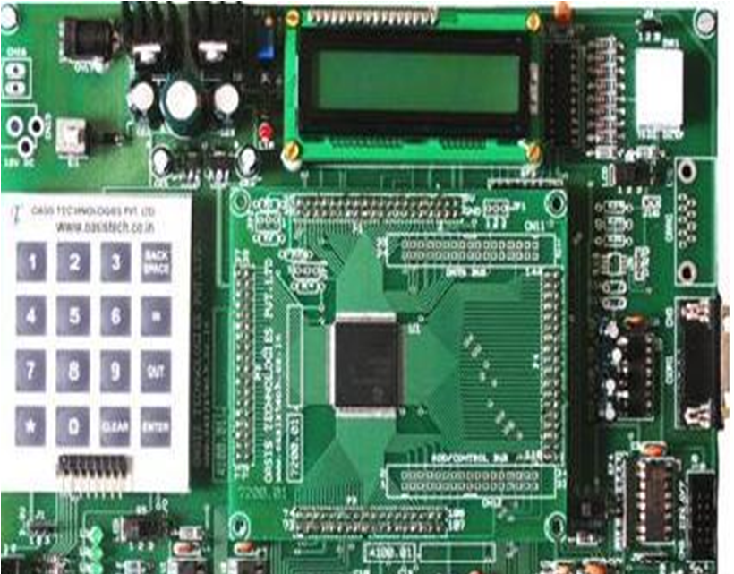
Sistema embebido
void main (void)
{
inicializacion() ;
while(1)
{
// lógica de mi aplicación
}
}

Slide 3
Tipos de sistemas
Los sistemas pueden clasificarse en:
Transformacionales
Interactivos
Reactivos

Slide 4
¿Qué son los modelos?
Un modelo es una representación simplificada de un sistema.
Se utilizan para describir el comportamiento de un sistema embebido.
Ayudan a comprender el sistema a diseñar, con un nivel de abstracción superior al de los lenguajes de programación.

Slide 5
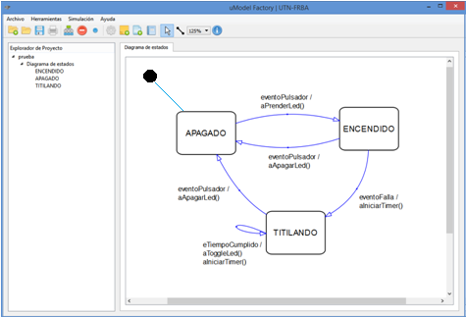
Las máquinas de estado como un modelo computacional
ESTADOS
Comportamiento estático
EXCITACIONES
Que condicionan las transiciones
TRANSICIONES
Evolución entre estados
ACCIONES
Asociadas a las transiciones

Slide 6
Limitaciones del enfoque actual
Poca escalabilidad
Dificultades en la comprensión del modelo
Soluciones ad-hoc no reutilizables
Dificultades de mantenimiento de código

Slide 7
Propuesta de D. Harel (1987)
Jerarquía de los estados
Ortogonalidad
Sincronización
Notes:
IEC 61508 RECOMIENDA SU USO – COMISION DE ELECTROTECNIA INTERNACIONAL
PARA GARANTIZAR LA SEGURIDAD EN SISTEMAS (SIL 3)
JERARQUIA – DIFERENTES NIVELES DE DETALLE O FUNCIONAMIENTO (HASTA AHORA ESTADOS SIMPLES)
ORTOGONALIDAD / CONCURRENCIA / PARALELISMO -> TAREAS INDEPENDIENTES ENTRE SI O CON VINCULACION
SINCRONIZACION / COMUNICACIÓN -> ENVIO DE MENSAJES ENTRE UNA MAQUINA Y OTRA
DIFERENTES MAQUINAS REACCIONAN FRENTE A UN MISMO EVENTO

Slide 8
Condición de diseño de una máquina de estado
Llamada bloqueante
(inhabilita recursos)
void Proceso1 (void)
{
}
?
NO
void main (void)
{
Inicializacion();
while (1)
{
Proceso1();
Proceso2();
}
}
SI
Procesar();
void Proceso2 (void)
{
}
?
NO
No bloqueante
SI
Procesar();
Notes:
ARQUITECTURA - IPC THREAD

Slide 9
Diseño con diagramas de estado
Partiendo de las especificaciones del sistema
Identificar los eventos y acciones
Identificar los estados
Agrupar por jerarquías
Agrupar por concurrencia
Agregar las transiciones y acciones
Agregar las sincronizaciones
Notes:
BARRON PROPONE

Slide 10
Ejemplo: horno microondas
Se trata de diseñar el controlador de un sencillo horno microondas provisto de grill, una luz interior, dos pulsadores: Iniciar/Detener y Modo, y un sensor para monitorear el estado de la puerta abierta/cerrada.

Slide 11
Ejemplo: horno microondas
Las especificaciones son las siguientes:
1. La luz interior deberá encenderse cuando se abra la puerta y cuando esté trabajando el horno o el grill.
2. Un botón Inicio/Detener servirá para alternar entre los modos de reposo y de funcionamiento.
3. Al abrir la puerta, el horno deberá dejar de funcionar. Cuando se cierre la puerta el horno deberá regresar al modo de trabajo o reposo en que se encontrara anteriormente.
4. El horno dispondrá de un segundo botón Modo para seleccionar el modo de trabajo. Por cada pulsación de este botón, el modo de trabajo cambiará cíclicamente entre: Horno, Grill o Ambas
5. Para indicar el modo de trabajo el horno dispondrá de tres leds: H, G y Ambos

Slide 12
Identificar eventos y acciones
Eventos
eModo
eInicioDetencion
ePuertaAbrir
ePuertaCerrar
Acciones
aLuzOn
aLuzOff
aLed
aEncender

Slide 13
Implementación en C de una máquina de estados
Estructura basada en:
Múltiples if
Switch-case
Puntero a función
Notes:
PENSAR EN EL DIAGRAMA EN CAPAS
NO SOLO MDE EN APLICACIÓN
CASO DRIVER DISPLAY Y TECLADO

Slide 14
Próxima clase
Utilización de uModel Factory como software de modelado
Diseño de modelos orientados al proyecto integrador
Introducción a la simulación de sistemas embebidos

Slide 15
Referencias bibliográficas
M. Barrón Ruiz. Desarrollo de Software Basado en Modelos para Sistemas Embebidos. Departamento de Ingeniería de Sistemas y Automática, Universidad del País Vasco, España, 2010.
M. Barrón Ruiz. Curso de Programación de Sistemas Embebidos con Statecharts. IEEE-RITA Vol. 4, Núm. 1, Feb. 2009. ISSN 1932-8540.
D. Harel & M. Politi. Modeling reactive systems with statecharts. Cap. 4. McGraw-Hill. 1998. ISBN 0070262055.
IEC 61508. http://www.iec.ch/functionalsafety/
Manual uModel Factory y Recursos Web institucional de la cátedra:
http://www.campusvirtual.frba.utn.edu.ar/especialidad/course/category.php?id=5

